Slide 1

项目计划书
基于用户习惯的点餐推荐系统
Order recommendation system based on user habits

Slide 2
CONTENTS
目
1
项目引言
Project introduction
录
2
项目概述
Project overview
3
项目人员安排
Project personnel arrangement
4
项目实施计划
Project implementation plan

Slide 3
1
项目引言
PROJECT INTRODUCTION

Slide 4
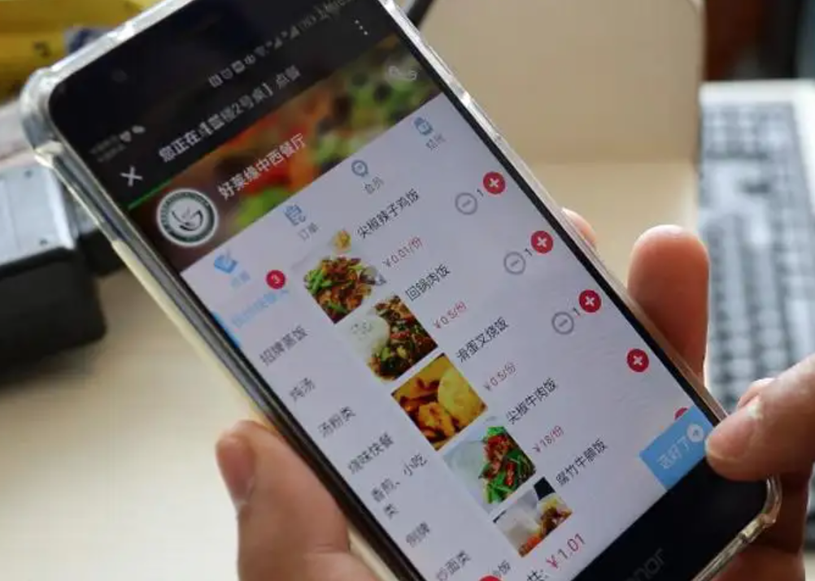
项目背景
随着人们生活水平的不断提高，电子商务发展迅猛，已渗透到了各行各业，如在餐饮业，涌现了很多外卖、点评等应用。这些应用的出现为消费者提供了很多便利，为消费者提供了很多选择的菜品，但是造成消费者在选择吃什么的时候纠结，用户就需要从这些菜品中一样一样地选择,想要从这么多的菜品中找到自己喜欢吃的难上加难,而且还费时费事。因此针对个人用餐习惯的推荐技术应用于美食领域变得尤为重要，具有极大的现实意义和经济效益。

Slide 5
项目目的
基于用户习惯的点餐推荐系统是人们在信息过载的环境中获取用户所需店铺和菜品的有效手段。面对海量的店铺和菜品数据信息，个性化用餐推荐从平台数据中收集用户平常的用餐信息，通过相应算法快速推荐符合用户预期的店铺和菜品。
我们的点餐推荐系统的目标是根据用户的点餐行为和用户评分及评论行为，在用户数据环境下的计算，为用户提供个性化的点餐推荐。

Slide 6
环境语言数据库及其他工具介绍
Python: 跨平台计算机编程语言。它是一种结合了可解释性、编译性、交互性和面向对象性的高级脚本语言。
MySQL: 系统服务器使用的关系数据库管理系统(DBMS)。
UML: 统一建模语言(UML)是一套用于设计软件蓝图的标准建模语言。它是一种从软件分析、设计到编程规范的标准化建模语言。
Microsoft Project: 由微软开发和销售的项目管理软件程序。软件设计的目的是协助项目经理制定计划，为任务分配资源，跟踪进度，管理预算和分析工作量。
GitHub: 开源和私有软件项目的托管平台。用于管理代码和文件。

Slide 7
2
项目概述
PROJECT OVERVIEW

Slide 8
项目功能描述
基于用户习惯的点餐推荐系统是根据用户的行为，在用户以前点餐数据环境下的计算，为用户提供个性化的点餐推荐的产品。这个系统需要通过用户多次就餐，得出目标用户用餐的历史数据，建立数据库进行个性化推荐。
用户在使用本系统时，需要进行注册以完善个人信息，并在首次注册时首页展示的餐点是基于餐点热门程度随机推荐的。首页包含用户喜好的餐点的展示、各个高人气子类别的推荐版块、所有餐点分类界面和用户信息界面的链接等。
用户点餐后，系统将收集这些信息作为后续个性化推荐的依赖数据。登录后，注册用户可以浏览、收藏和评价餐点。系统将收集用户的评分，和对餐点品类的点击率，作为后期个性化推荐的依赖数据。
餐点的管理主要是将餐点按照菜系分为大类，用于给用户按类别搜索。同时提供关键词搜索功能。在用户搜索过程中，系统还会收集用户的高频搜索词。

Slide 9
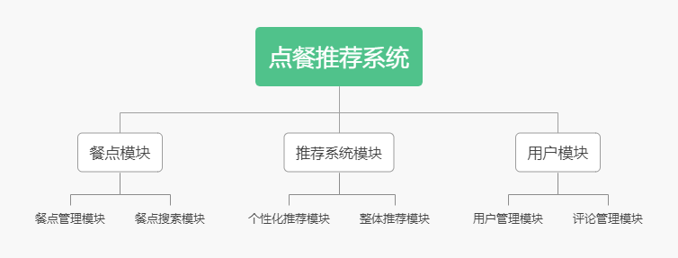
项目模块
点餐推荐系统按照功能划分为若干模块。它分为三个模块：点餐模块、推荐系统模块和用户模块。餐点模块的主要功能是管理所有的餐点信息，并对餐点的添加、删除和检查等操作进行管理。推荐系统模块的主要功能是收集用户数据和用户行为，然后通过算法给出个性化推荐和整体推荐。用户模块的主要功能是管理用户的基本信息，管理用户的评论收集信息，然后将用户信息提交给推荐模块的交互计算。

Slide 10
假设和约束
假设包括：用户对产品的功能不满意，用户难以操作和使用，项目开发不能按时交付，产品不能很好地适应各种操作环境和平台，开发人员出现意外情况。
约束条件包括：目标可交付成果的提交和产品完成程度应基本符合目标工期内的设计目标。
解决方案包括：负责人及时与开发者进行沟通，与进度进行沟通，在紧急情况下提前设计替代人员计划，并在设计的每一步中及时进行测试。

Slide 11
3
项目人员安排
PROJECT PERSONNEL ARRANGEMENT

Slide 12
人员分工
姓名 | 角色 | 职位描述
康宇佳 | 首席开发工程师 | 产品规划与设计、产品评审、需求可行性评估、开发体系结构、在线部署、开发优化
胡鑫鑫 | 开发工程师 测试工程师 | 制定开发计划、WBS任务分解、项目计划、交付、评审、测试计划、测试用例编写、测试计划、功能测试
赖埏 | 界面设计师 开发工程师 | 需求研究、业务功能排序、原型设计、需求确认、UI设计、接口协议设计、编码规范、开发、bug处理

Slide 13
工作安排
在团队内，团队组长按工作周轮换，以提高每个成员的团队合作意识和项目管理经验。工作人员都有自己的主要责任模块：
康宇佳将负责算法研究，主要代码编写和讨论，以及自己的文档编写。
胡鑫鑫负责编写了主代码，参与了算法和接口的讨论，并编写了一些文档。
赖埏负责接口的设计和编写，代码和算法的讨论，以及一些文档的编写。
在紧急情况下，如：项目负责人无法完成其工作，所有团队成员将在讨论后做出关于项目的决定。

Slide 14
4
项目实施计划
PROJECT IMPLEMENTATION PLAN

Slide 15
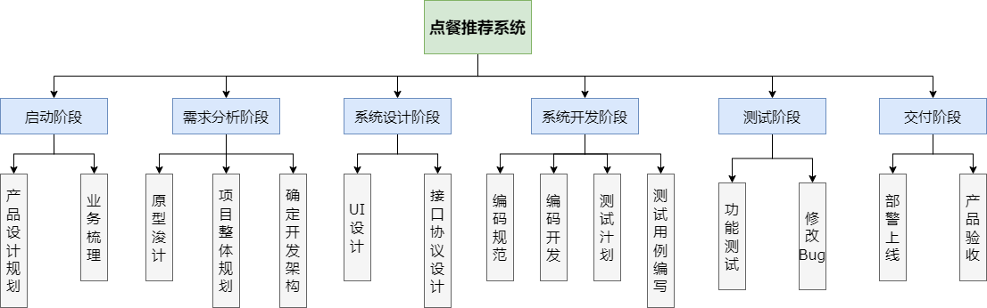
工程计划&工作分解结构
项目工期定于2022年3月25日开始，2022年6月2日结束。每个时间节点要交付的代码或文件必须在目标周期内按时完成，并在项目最后期限前完成可交付的产品。

Slide 16
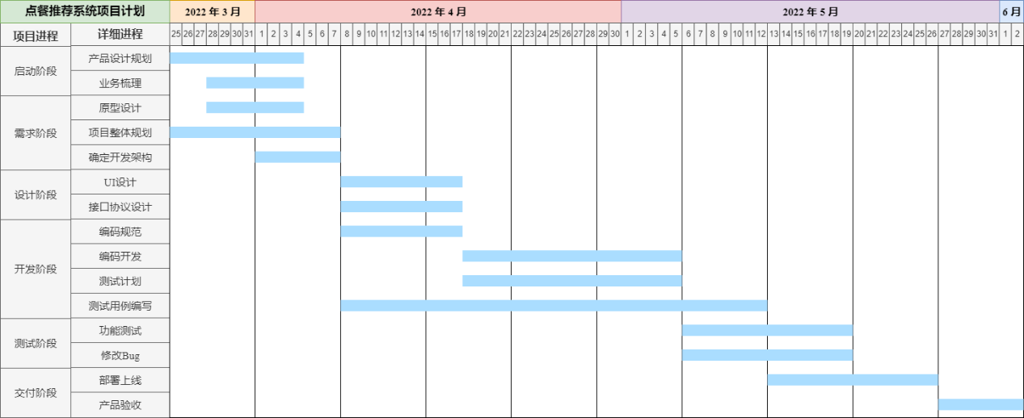
甘特图

Slide 17
时间计划表
里程碑 | 交付 | 日期
确定项目范围 | 项目计划 | 2022.03.25
完全需求设计阶段 | 总体规划，确定开发架构 | 2022.04.07
完成项目设计 | 详细的系统设计、测试用例 | 2021.04.17
完成系统测试计划 | 测试计划、测试报告 | 2021.05.05
完成系统开发 | 完成系统开发 | 2021.05.19
部署上线 | 部署网站项目 | 2021.06.02

Slide 18
感谢观看
Thanks for watching

